Slide 1
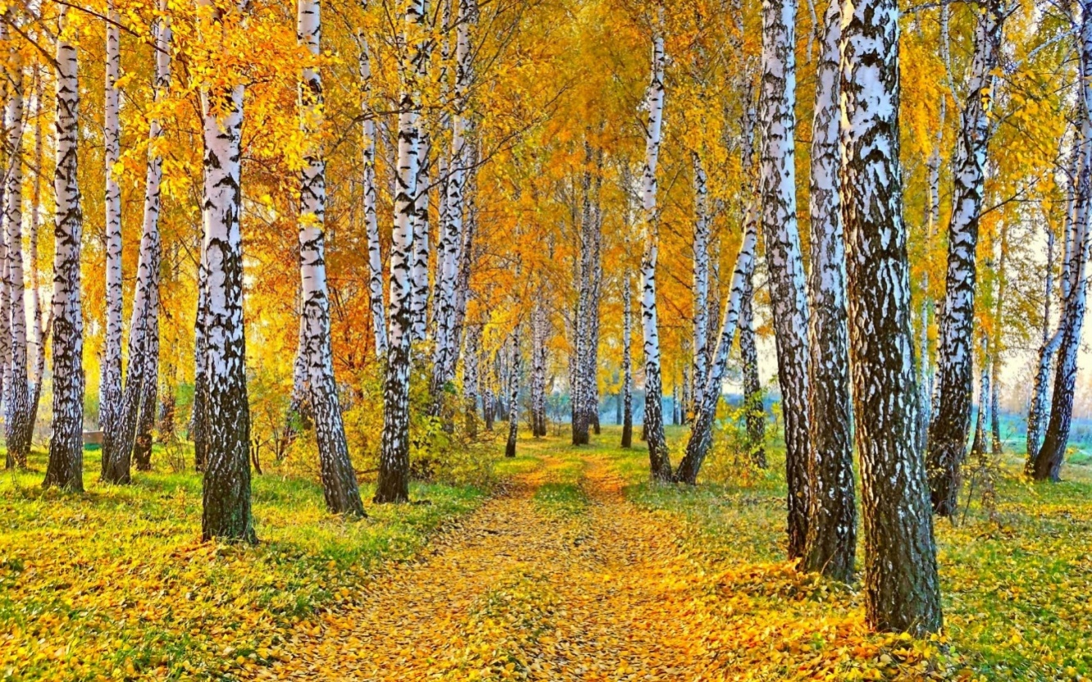
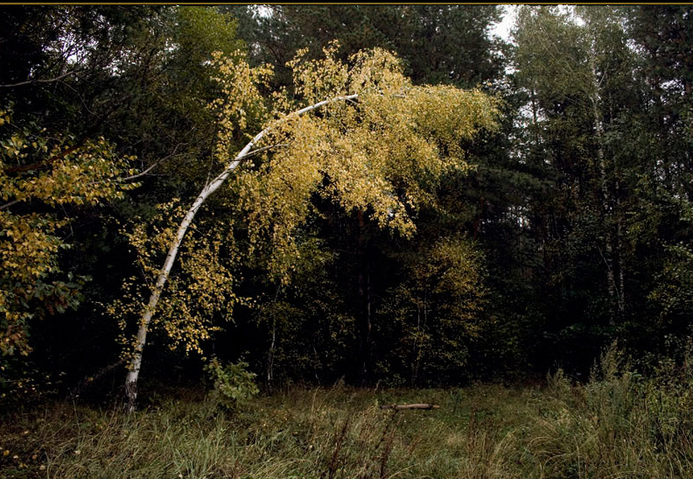
Презентацию подготовила
учитель математики МБОУ СОШ № 55
г. Воронеж: Беляева М.В.

Slide 2

Вычислите устно:

Slide 3
Восстановите цепочку вычислений:
90
30
45
3
51

Slide 4

Скорость автомобиля
70 км/ч. Какое расстояние пройдет автомобиль за 4 часа?
Моторная лодка прошла расстояние 50 км за 2 часа. Найдите скорость моторной лодки.
Формулы
Вычислите периметр прямоугольника, если его стороны равны 6 см и 4 см.
Найдите площадь прямоугольника, если его стороны равны 9 см и 10 см.

Slide 5
Как записать эти правила на математическом языке?
Что общего в записанных предложениях?
ФОРМУЛЫ
ПРАВИЛА
Как найти площадь прямоугольника, если известны его стороны?
S = a ∙ b
Площадь прямоугольника равна произведению его длины на ширину
P = a + a + b + b или
P = 2(a + b)
Как найти периметр прямоугольника, если известны его стороны?
Периметр прямоугольника равен сумме длин его сторон
Как найти пройденный путь, если известны время и скорость движения?
s = v ∙ t
Пройденный путь – это произведение скорости на время движения
Равенство, которое представляет собой запись правила вычисления значения какой-либо величины, называют формулой.

Slide 6
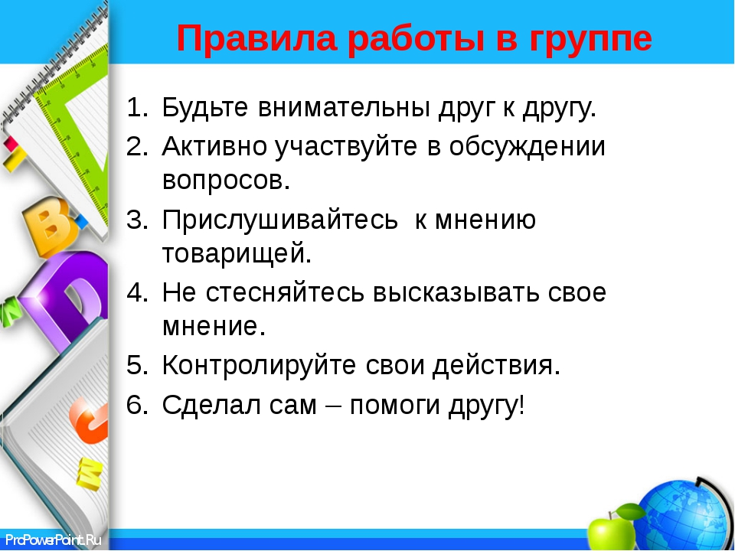

Slide 8
Д/з: выучить правило на с. 62, № 206(а,б), 207(а,б), 208(а,б).

Slide 9
сегодня я узнал…
было интересно…
было трудно…
я понял, что…
теперь я могу…
я почувствовал, что…
я приобрел…
я научился…
у меня получилось …
я смог…
я попробую…
меня удивило…
урок дал мне для жизни…
мне захотелось…

